Slide 1
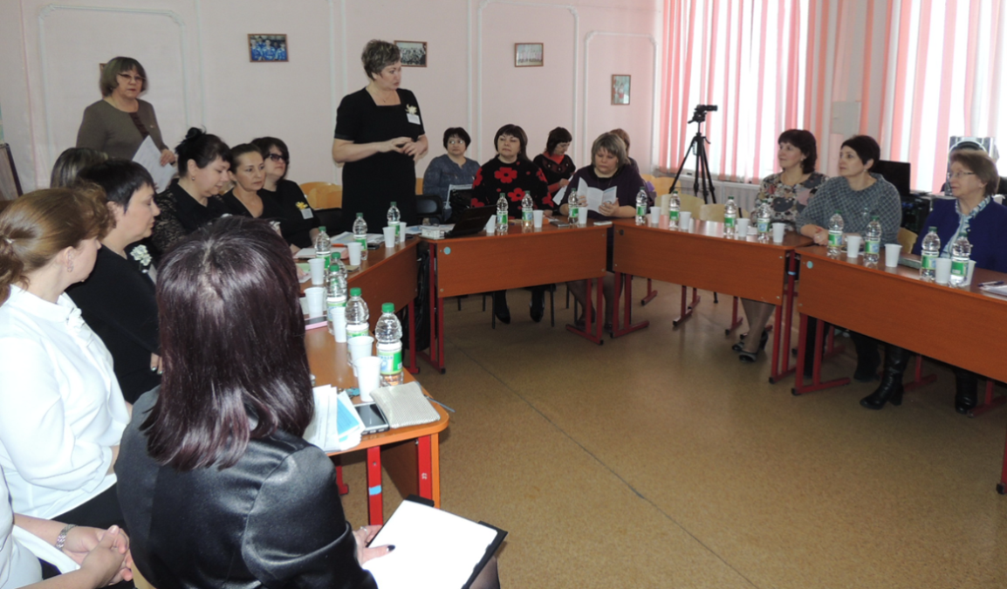
Краевой ресурсный центр
КГКОУ Школа 2
г. Комсомольск-на-Амуре
27.02.2020 год

Slide 2
Знакомство с учреждением
1. Школа функционирует с 1981 года
2. Общее недоразвитие речи, обусловленное алалией, дизартрией, ринолалией, афазией. Заикание.
3. Учащиеся зачисляются на основании рекомендации ПМПК
1. Начальная школа – 4 года (1-4 классы) – 80 человек.
2. Основная школа – 6 лет (5-10 классы) – 62 человека.
3. В классе (СанПин 2015 года) – 12 человек.
4. На один год обучение продлено в основной школе.
5. Возможны пролонгированные сроки обучения в начальной школе.
6. В конце 10 класса выпускники получают аттестат об основном общем образовании.

Slide 3
Педагогический состав
Средний возраст коллектива - 44 года
Стаж работы в школе для обучающихся с ТНР
Общий – 521 год
Средний – 14, 4 года
36 педагогических работника
13 учителей-предметников
7 учителей начальных классов
5 учителей-логопедов
7 воспитателей ГПД
1 социальный педагог
2 педагога-психолога
1 тьютор
Квалификационная категория
Высшая – 7 человек
Первая – 19 человек

Slide 4
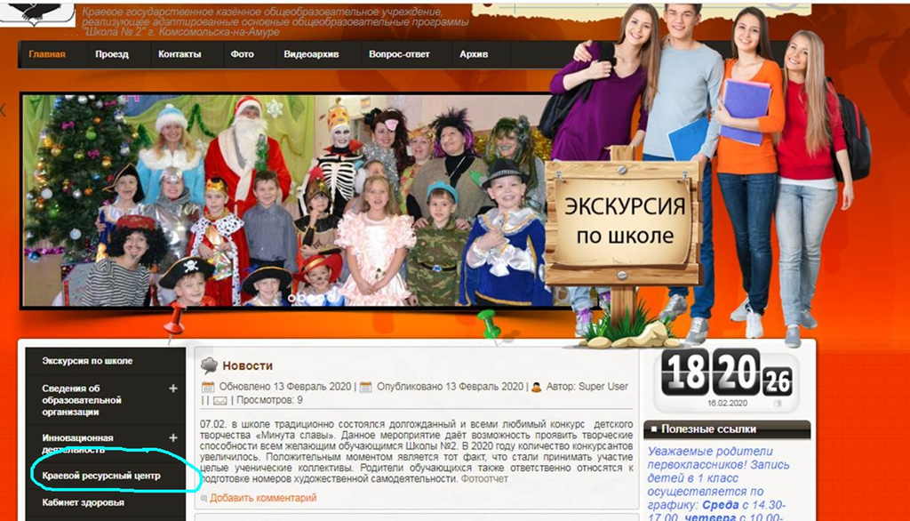
Положение о КРЦ
Приказы о КРЦ
Дорожная карта КРЦ
Соглашение с МРЦ

Slide 5
Взаимодействие с МРЦ
17 муниципальных районов ХК
МБОУ детский сад №4 г. Вяземский
МБОУ детский сад №1 г. Вяземский
МБОУ СОШ № 20 г. Вяземского имени Ф.П.Котляра
МБОУ детский сад №3 г. Вяземский
МБОУ основная общеобразовательная школа №3 г. Вяземского
МКОУ СОШ С. Нелькан
МБОУ «Основная школа №8» г. Советская Гавань
МБДОУ детский сад №9, г. Советская Гавань
МБОУ СОШ №16, р.п Заветы Ильича, Советско-Гаванский район

Slide 6
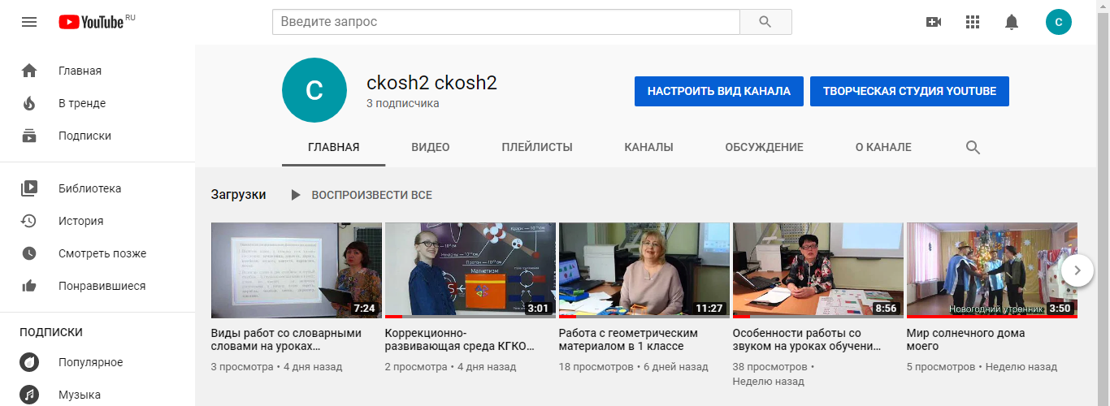
Трансляция опыта
Видеоролики.
Словарная работа на уроках русского языка «Запоминаем словарные слова».
Безударная гласная непроверяемая ударением.
Особенности работы со звуком на уроках обучения грамоте.
Работа с геометрическим материалом на уроках математики в 1 классе.

Slide 7
Трансляция опыта - планы
Видео
ролики
Семинар октябрь 2020
Интервью
Вебинар май 2020
Семинар август 2020
Диски

Slide 8
Благодарю за внимание!

